Slide 1
Engagement étudiant
Epreuve EF4 – BTS SIO
ULMER Jordan
071616793FD

Slide 2
Sommaire
Présentation du club
Mes missions
Quel rapport avec le BTS SIO ?
Conclusion

Slide 3

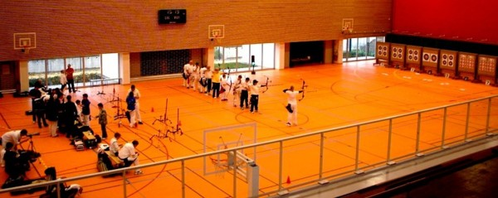
I) Présentation du club
Date de création : 1984
Type de structure : Organisation à but non lucratif, Club sportif (tir à l’arc),
Localisation : Halle Bugeaud, Obernai,
Licenciés : 96, dont 38% sont des femmes et 44 % sont des jeunes (chiffre datant de 2022),
Site internet : http://www.ahe-obernai.fr/

Slide 4
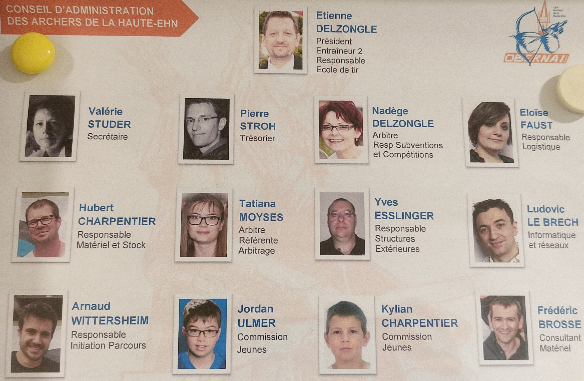
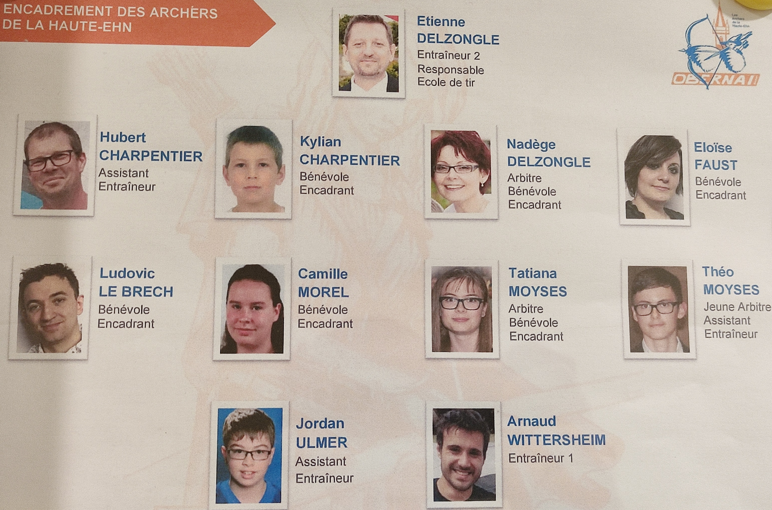
Organigramme du Conseil d’administration et de l’équipe encadrante

Slide 5
II) Mes Missions
a) Mes Missions en tant qu’assistant entraineur sont :
- d'appliquer les consignes venant d'un entraineur,
- de réaliser l'échauffement en début d'entrainement,
- de voir comment les archers tirent et de les corriger,
- de prendre un groupe d'archers pour leurs expliquer des consignes ou de donner des informations.

Slide 6
b) Mes Missions en tant que membre du conseil d’administration et bénévole du club sont :
- d'aider à la mise en place des sessions d'entrainement,
- d'aider à la mise en place à l'organisation de compétitions,
- d'aider à la mise en place d'événement extérieur organisé par la ville d'Obernai,
- de participer à l'organisation du club en prenant des décisions et en dialoguant,
- de préparer les liens d’invitation pour les réunions du conseil d’administration sur des logiciels de conférence,
- de faire la relation Comité – Jeunes,
- de proposer des idées et savoir les défendre en argumentant,

Slide 7
III) Quel rapport avec le BTS SIO ?
Grâce à ces missions, j’ai pu développer les compétences suivantes :
Gestion d’un groupe,
Prise de décision et défendre ses idées avec des arguments,
Mise en place d’un lien d’invitation pour organiser une réunion,
Donner et expliquer des consignes,
Esprit d’équipe,
Ecoute,
Communication,

Slide 8
IV) Conclusion
Remerciement au club de m’avoir proposé ces opportunités qui seront utiles pour ma carrière professionnelle,

Slide 9
FIN
Je vous remercie de m’avoir écouté et si vous avez des questions, n’hésitez pas à les poser !

